Slide 1
Právní formy NNO – praktické cvičení Jakub Pejcal (322799@mail.muni.cz) Marek Vyskočil (323117@mail.muni.cz) Vojtěch Müllner (347683@mail.muni.cz) 9. března 2016, Brno BPV_ERNO

Slide 2
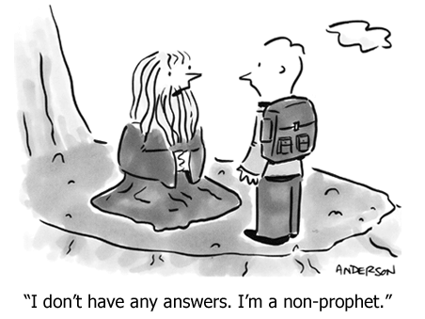
Průběh semináře
zadání úkolu (cca 15 minut)
realizace (45 minut)
prezentace úkolů (cca 30 minut)
zábavná vsuvka (5 minut)
shrnutí závěrem (10 minut)

Slide 3
Zadání úkolu I.
právní formy proč?
motivy založení:
organizační struktura
kontinuita záměru
majetková samostatnost
výhody plynoucí z právní formy
rozhodující faktory:
struktura
náklady na založení a správu (notářské zápisy, účetnictví, audit)
daně (veřejně prospěšný poplatník, konstrukce základu DPPO)

Slide 4
Zadání úkolu II.
vybrané právní formy NNO v ČR
spolek - 2
sociální družstvo - 2
ústav (obecně prospěšná společnost) - 2
nadace a nadační fond - 2

Slide 5
Zadání úkolu III.
ve skupinkách zjistěte:
podmínky založení a vzniku (nezbytné formality), krok po kroku
zásady fungování (řízení, orgány, financování…)
podmínky likvidace / přeměny
vraťte se za 45 minut s připravenou prezentací

Slide 6
Realizace a následně… Prezentace úkolů
Na co ještě čekáte?!? Šup do práce…
(potkáme se za 45 minut, tj. ve XXX)

Slide 7
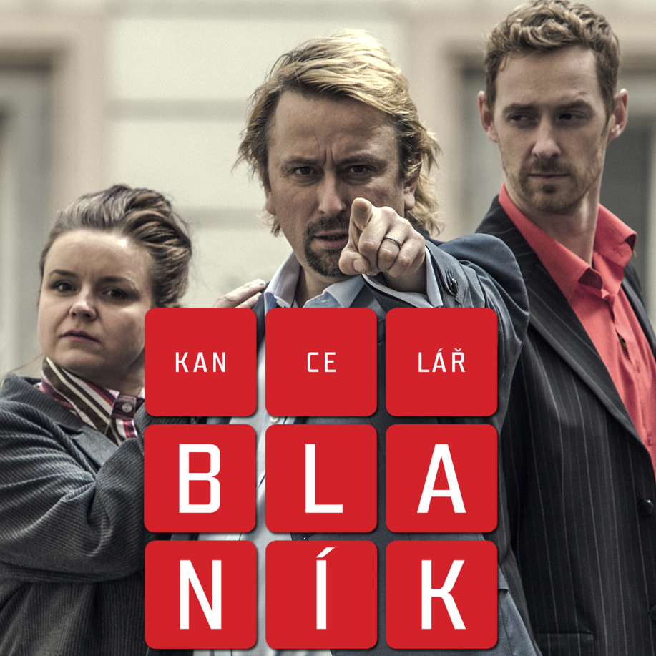
Zábavná vsuvka

Slide 8
Shrnutí závěrem
Obec ve spolupráci s místními občany chce zřídit dům pro seniory s pečovatelskou službou.
Skupina nadšených včelařů z regionu, chce vytvořit sdružení, v němž by si vzájemně pomáhaly ve svém koníčku a sdílely své zkušenosti.
Skupina nadšenců organizujících sportovní aktivity v obci chce přesunout svoji působnost z veřejných prostranství a pořídit si vlastní sportovní areál v obci.
Zámožná občanka nejmenované obce chce odkázat své uspořené prostředky tak, aby z nich měli užitek obyvatelé její milované nejmenované obce.
Skupina dobrovolných herců a nadšenců, kteří doteď hráli bezplatně v budově obce, musejí koupit divadelní budovu, které se obec zbavuje.
Skupina podnikavých občanů chce dát práci znevýhodněné skupině osob v malé prádelně a nezáleží jim na osobním zisku, pouze na prospěchu svojí cílové skupiny.

Slide 9
Děkujeme za aktivní účast! Vhodný prostor pro dotazy začíná právě teď!

